Slide 1
Параллель есептеулер кластері
Жоспар:
Кластерлі жүйелер туралы түсінік
MatLab ортасы. Аппараттық-программалық жабдықтауға қойылған талаптар
Параллель есептеулер кластерін баптау
Сабақ мақсаты:Кластерлі жүйелер және баптау туралы түсінік беру, практикада қолдануға үйрету.
Негізгі түсініктер: кластерлер, аппараттық-программалық жабдықтауға қойылған талаптар, параллель есептеулер кластерін баптау, Параллельді MatLab, Parallel Computing Toolbox, Matlab Distributed Computing Server, MatLab R2011b жүйесі, кластер, license_standlone.dat, license_server.dat.

Slide 2
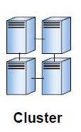
Кластерлі жүйелер туралы түсінік
Кластер – желілермен байланысқан есептеу тораптарының жиынтығы. 80 жылдардағы супер компьютерлер өзара процессорлардың үлкен байланысқан массивін көрсететін.Олар бірегей компьютерлердің бірі болғандықтан, үлкен сұранысқа ие болды. 90 жылдары кластерлі жүйелер үлкен танымалдылыққа ие болды. Олар негізі ретінде арзан, бір типті тораптарды пайдаланды.
Сурет 1 – Кластер мысалы

Slide 3
Сурет 2 - Кластердегі жұмысшылар мысалы
Кластерлі күштің негізгі құндылығы - жеңіл кеңейтілімі мен қол жетімділігі.
Мысалы, егер кластер 2 ядролы 2 компьютерден тұрса, әр ядро 3 жұмысшыдан есептеу жүргізе алса, онда барлығы 12 параллель есептеу жүргізуге болады (сурет 2).

Slide 4
MatLab ортасы.
MatLab (MatrixLaboratory) жүйесі – The MathWorks компаниясының өнімі, математикалық есептеулерді орындауға арналған. Объектіні модельдеу және басқару жүйесін өңдеу, коммуникациялық жүйелерді жобалау, сигналдар мен суреттерді өңдеу, сигналдарды өлшеу мен тестілеу, қаржылық модельдеу, есептік биология, матрицалық есептерді программалау, нейрондық желілер және т.б. есептеу облыстарындағы ғылыми және қолданбалы есептерді шығарудағы негізгі құралдардың бірі болып табылады.

Slide 5
Matlab құндылығы – бұл, ең біріншіден, матрицалық операциялардың қарапайымдылығ мен көп сандық программалық пакеттердің бар болуы, олардың арасында ParallelComputingToolbox, қатар параллельді программалаудың деңгейіндегі Matlab кеңейтуі. Кластерде орындалатын Matlab параллельді есептеуі үшін мыналар қажет: Parallel Computing Toolbox (бұрынғы атауы Distributed Computing Toolbox); Matlab Distributed Computing Server (бұрынғы атауы Matlab Distributed Computing Engine).

Slide 6
Matlab ортасында кластер құру талаптары
Аппараттық талаптар
Программалық талаптары
Біртипті компьютерлер болмаса, кластер бірыңғай құрылымға ие болмайды. Бұл жағдайда мынадай айырмашылықтар болуы мүмкін:
орталық процессорлардың қуатында, объем оперативтік жады көлемінде, локальді желінің жылдамдық аймағында;
өнімділікте;
кластерді басқару жүйесі ыңғайлы және баптауға қолайлы, сондай-ақ қолдануға өте жеңіл болуы;
Компьютерлерге Windows Server 2008 операциялық жүйе немесе Windows о.ж.-нің жаңа нұсқалары орнатылуы.
Компьютерлерді жергілікті желіде бір жұмыстық топқа біріктірілуі. Компьютерлерден брандмауэрді өшіру.
Әрбір компьютерге Matlab орнатылуы.
Кластер құруға арнайы Matlab Distributed Computing Server және Parallel Computing Toolbox орнатылуы.

Slide 7
Мысалы екі компьютерден кластер сипаттамасы: Олардың процессорлары Pentium(R) Dual-CoreCPU 3.5 GHz, ал оперативтік жадылары 2 Gb. Бұл екі компьютер жиналғанда төрт ядролы болады (екі+екі). Соңында, 12 worker ді жасап шығара аламыз, себебі, әрбір ядрода үш worker- ден енгізіп отыруға болады. Бұл процесс ары қарай пайда болған кластерді параллельді есептеулерде оқу мақсатында қолдануға мүмкіндік береді.

Slide 8
Параллель есептеулер кластерін баптау
!mdce install
!mdce start
clientHost = 'Server1';
node = {'Server1','Server2'};
for k = 1:length(node)
for z=1:2
str = ['!startworker -name w_' num2str(z) '_' node{k} ' -jobmanagerhost ' clientHost ' –jobmanager jm -remotehost ' node{k} ' -v'];
eval(str)
end
end

Slide 9
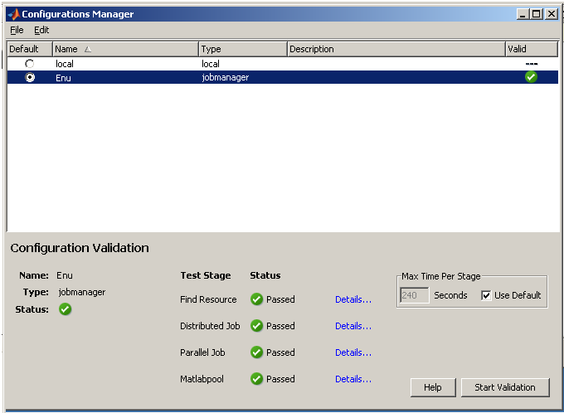
Конфигурация параметрлерін сақтау және кластерді тестілеу

Slide 10
Білім беру кластерінің сипаттамасы
(екі яролы екі компьютер жиналғанда төрт ядролы болды)

Slide 11
Әдебиет: 1. Серік М., Бакиев М. Параллель есептеулер. –Астана, 2016. -93б. 2. В.В.Воеводин, Вл.В.Воеводин. Параллельные вычисления. – Санкт-Петербург: «БХВ-Петербург», 2002. – 608с.: ил. ISBN 5-94157-160-7. 3. Соснин В.В., Балакшин П.В. Введение в параллельные вычисления. – С-Пб., 2016. 4. Гергель В.П. Теория и практика параллельных вычислений. –М., 2007. -378с. Бақылау сұрақтары: 1. Кластер деген не? 2. Параллельді компьютерлертуралы түсінік. 3. Аппараттық-программалық жабдықтауға қойылған талаптарды атаңыз.

